Slide 1
ВЕБ-СЕРВИСЫ В НАУЧНЫХ ИССЛЕДОВАНИЯХ
Конференция
"Научный сервис в сети Интернет"
21-26 сентября 2015, Абрау
Доктор физ.- мат.наук, профессор,
засл.деятель науки и техники Украины,
Лаврищева Е.М.

Slide 2
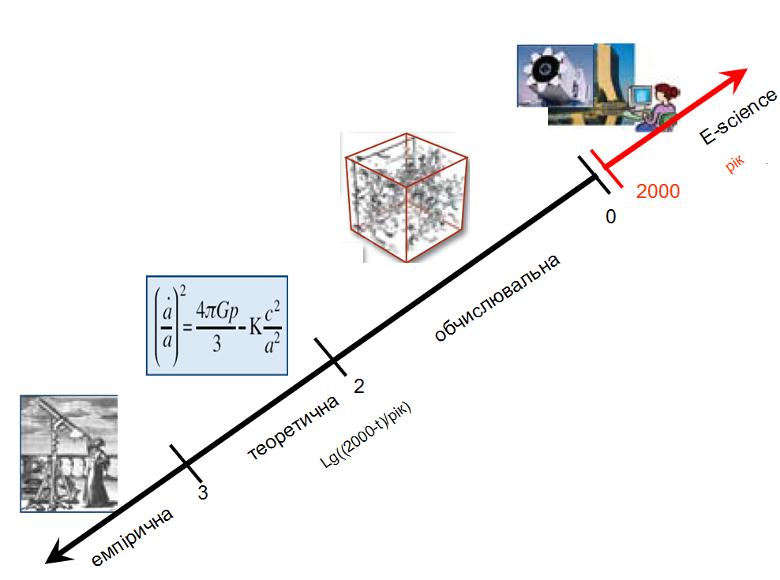
Процесс научных исследований

Slide 3

Процесс научных исследований
вОпределение
проблем
Анализ
научных
результатов
[є непояснені факти]
Планирование
Разработка
Гипотез и
Исследований
Теоретических
моделей
Выполнение
эсперіментальных
исследований
Анализ
полученных
Аналіиз
данных
теоретических
моделей
Публікаціия полученных
результатов

Slide 4
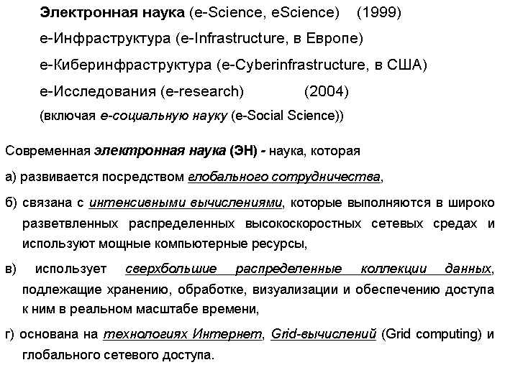

Slide 5
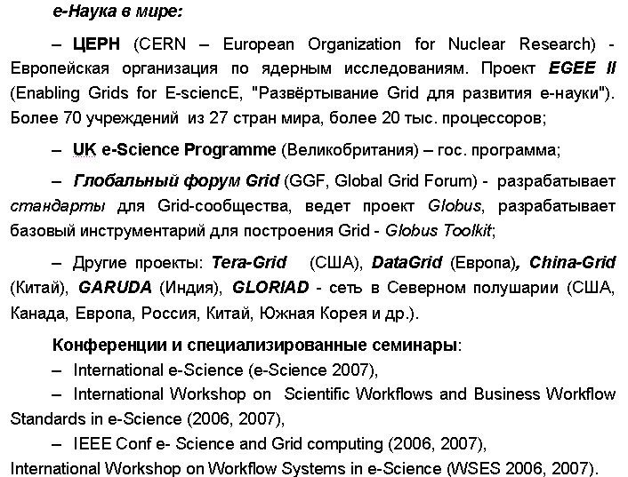

Slide 6
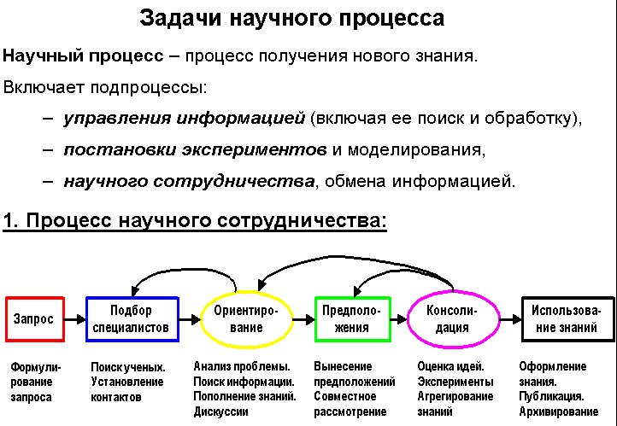

Slide 7
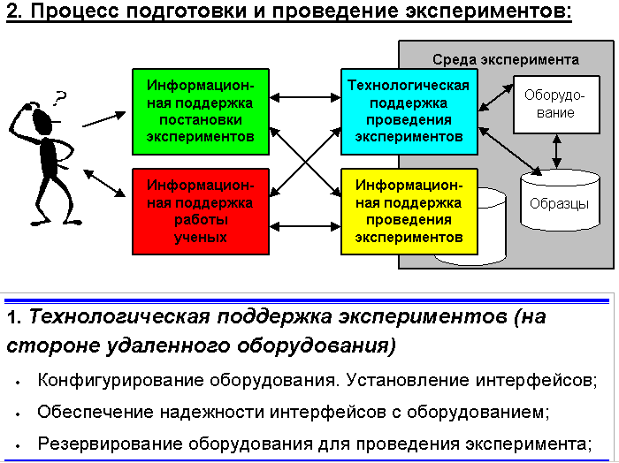

Slide 8
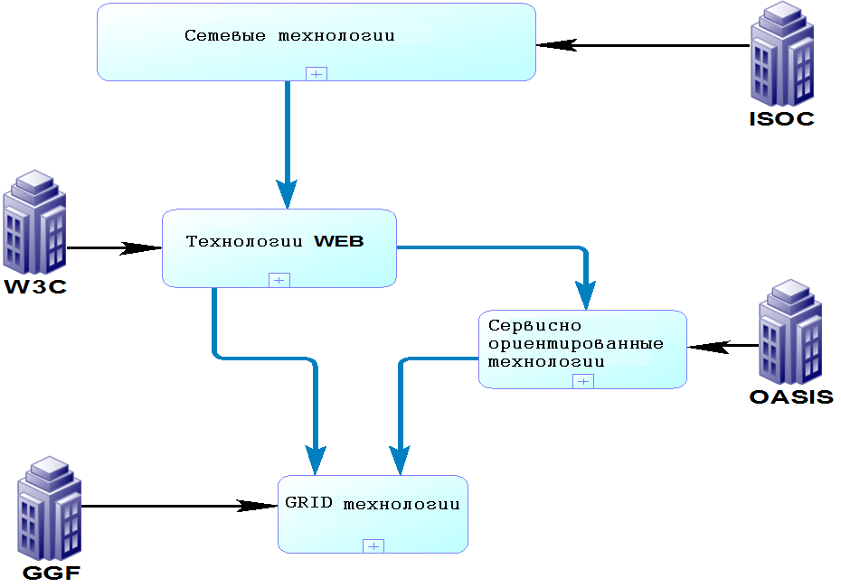
Стандарты для проведения научных исследований

Slide 9
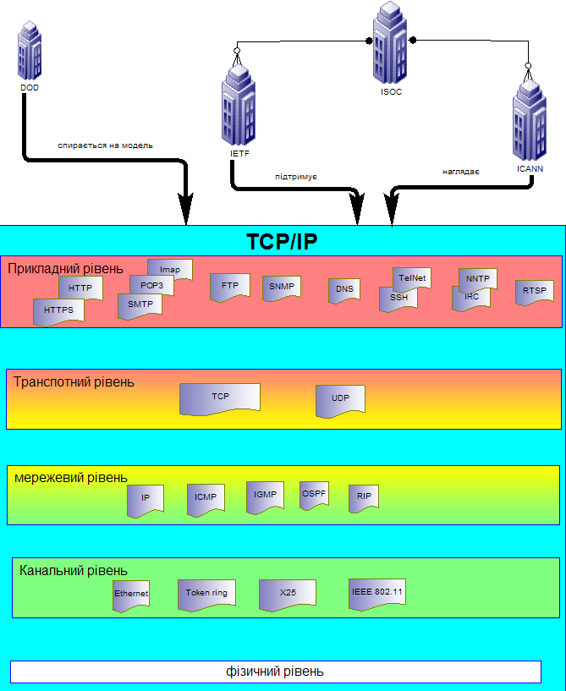
Сетевые протоколы

Slide 10
Технологии WEB

Slide 11
Сервис ориентированные технологии

Slide 12
Средства для описания Веб-систем
SOAP протокол для определения форматов запросов к сетевым службам;
WSDL - язык сервиса MS.Net для обмена данными среды .NET и развития сетевых служб .Net Remoting;
UDDI (Universal Description, Discovery and Integration) для регистрации, описания, хранения, поиска в реестре;
- BPMN графический язык для нотации прикладных и бизнес-процессов типа UML; BPEL язык описания бизнес процессов;
SOA (Service-oriented Architecture) модель сервисно-ориентированной архитектуры программных систем;
- SCA (Service-Component Architecture) модель создания сложных систем на основе сервисов и компонентов;

Slide 13
Продолжение
- XML язык разметки, описания структуры и способов взаимодействия компонентов;
- HTML язык разметки документов и гипертекстов для любых Web браузеров и редакторлв.
- MathML (Mathematical Markup Language) — язык математических формул на основе XML;
- SVG (Scalable Vector Graphics) — язык масштабируемой векторной графики в формате XML;
- XHTML (Extensible Hypertext Markup Language) – язык, который воспроизводит возможности языка HTML;
- IContact WCF сервисы MS.Net для обмена данными в среде .NET, как развитием сетевых служб, .Net Remoting.

Slide 14
Сервисно-ориентированная архитектура (SOA)
Модель SOA – это набор принципов и средств создания системного ПО и прикладных программных систем (ПС) из совместимых и унифицированных сервисов.
К принципам SOA относятся:
- независимость сервисов от вычислительной платформы и ЯП;
единообразность интерфейса при построении Веб-систем.
К средствам работы с сервисом относятся:
- локатор сервиса (service locator) для поиска веб-сервиса;
- локатор интерфейса;
stub для cвязи (SOAP binding stub) для парсинга SOAP;
интерфейс сервиса;
прокси-класс, который реализует интерфейс;
клиентский стаб и локатор для доступа к веб-сервисам.

Slide 15
Использование сервисов

Slide 16
Сервисно-компонентная архитектура (SCA)
SCA обеспечивает доступ к готовым сервисным компонентам системы IBM WebSphere Integration Developer (на платформе Eclipse) могут быть упакованы в модуль для выполнения сервиса в WebSphere.
Process Server – эквивалентен EAR-файлу J2EE. Подмодули J2EE упаковываются с SCA, запускают сервис и передают данные. SCA модуль обращается к Enterprise JavaBean.
Обмен данными проводится через SDO (Service Data Objects),
В SCA сервисы могут собираться в различные образования (хореографии). Они в SOA создают новые сервисы, задают их комбинации и конфигурации.

Slide 17
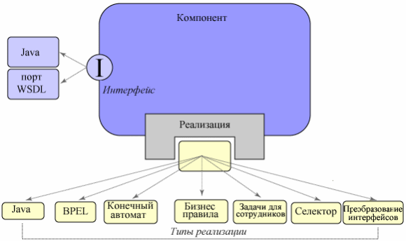
Общая схема сервера SCA IBM

Slide 18
Веб-сервисы и ASP.NET
Веб-системы создаются и в архитектуре ASP.NET:
- для вызова веб-сервиса используется серверная технология AJAX;
- обмен данными между клиентом и сервером осуществляется в формате JSON (POST HTTP и GET HTTP).
В платформе ASP.NET :
  - создается файл с расширением ASMX и с атрибутом WebService (точка входа);
  - в описнии класса задаются открытые методы с атрибутом WebMethod;
  - функциональность Веб-сервиса это ASMX-файл с передкомпилированными сборками.

Slide 19
Технология Jasp
Jasp - это библиотека для разработки Веб-систем в Microsoft.Net.
В этой платформе обеспечено:
- повторное использование компонент;
наследование элементов в серверной и клиентской частей;
JavaSctpt, CSS и разметки;
- автоматическую загрузку ресурсов (синхронно или асинхронно);
- работа с JavaScript-библиотеками: jQuery, ExtJS, Prototype и т.п.
Jasp определяет следующие ресурсы:CSS, JavaScript – HTMLи бинарные ресурсы. Группирует все CSS и JavaScript файлы в один CSS, илиJavaScript файл и добавляет специальные ссылки в HTML разметку для загрузки браузером.

Slide 20
Grid технологии

Slide 21
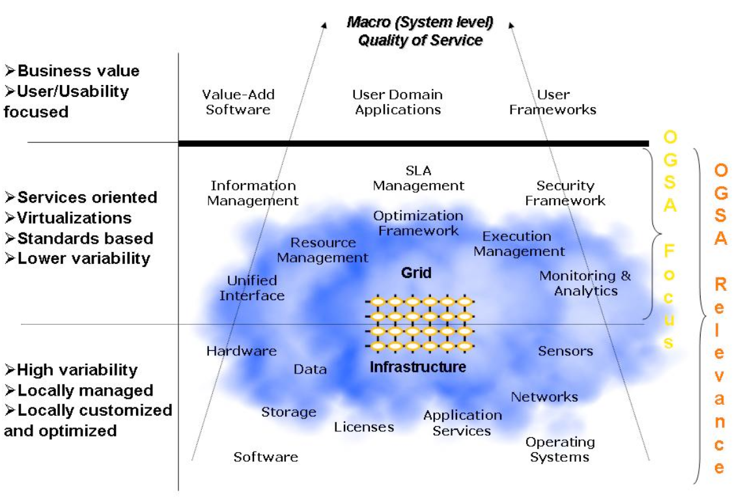
Общая схема Grid

Slide 22
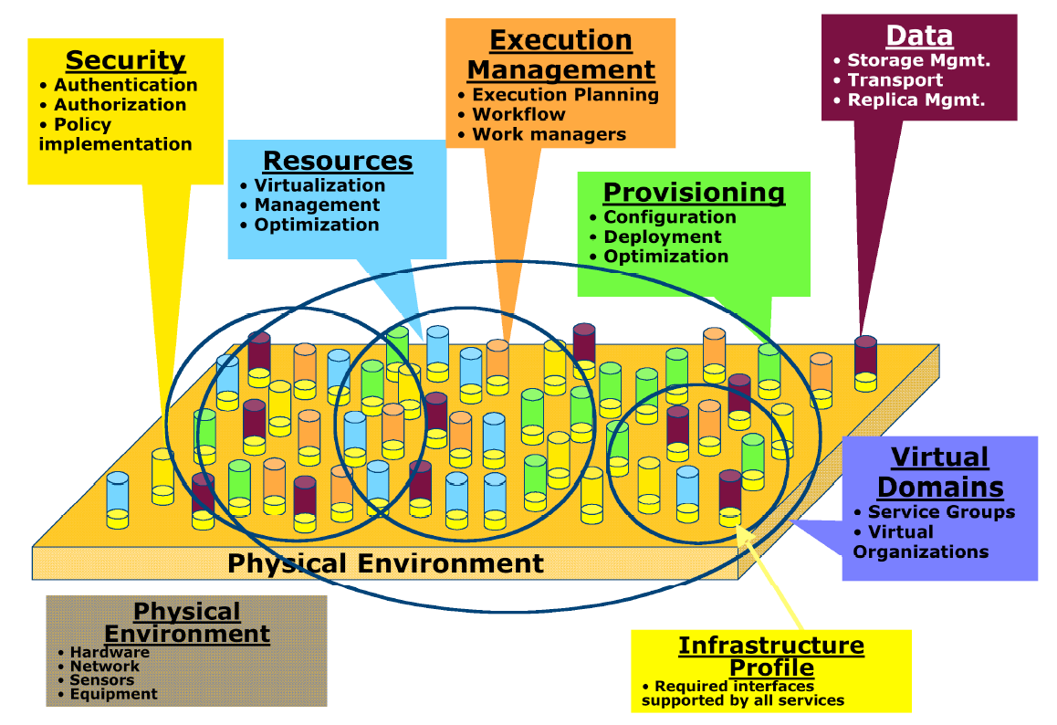
Структура сервисов промежуточного слоя

Slide 23
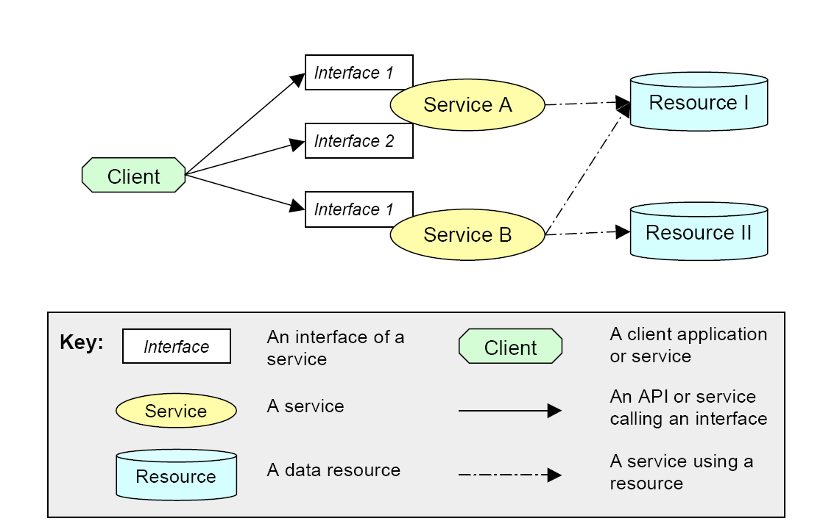
Схема доступу до ресурсов Grid

Slide 24
Технология создания систем в Grid

Slide 25
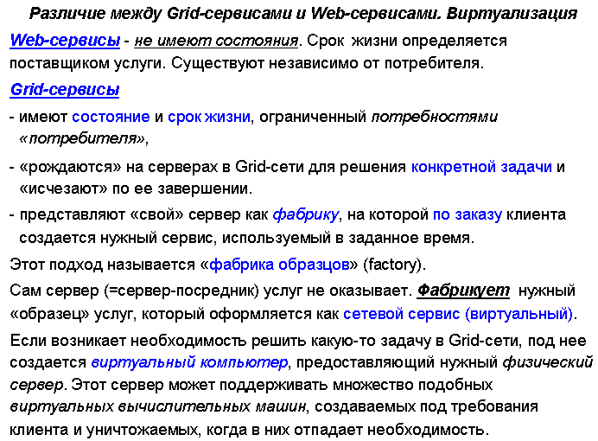

Slide 26
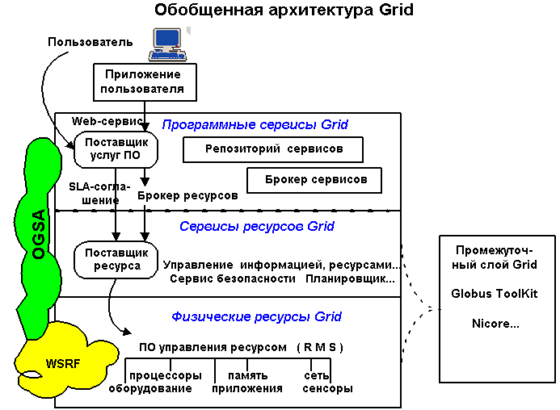

Slide 27
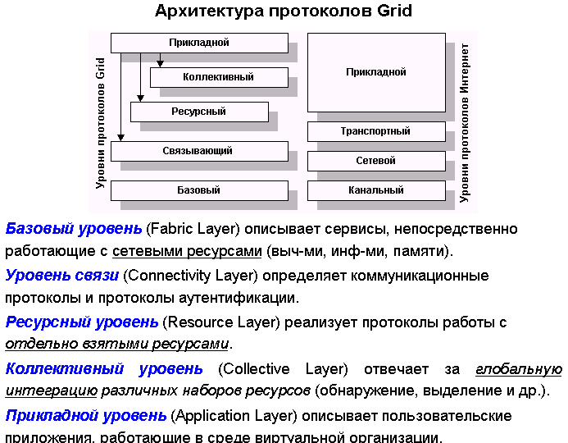

Slide 28
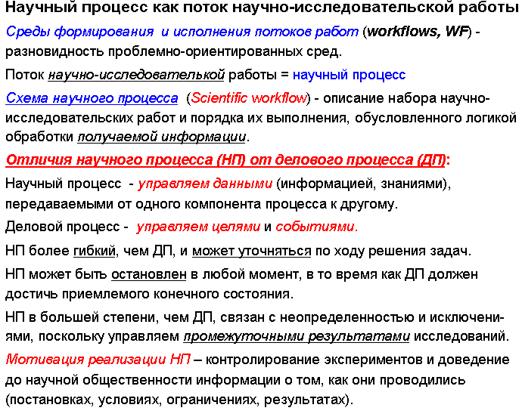

Slide 29
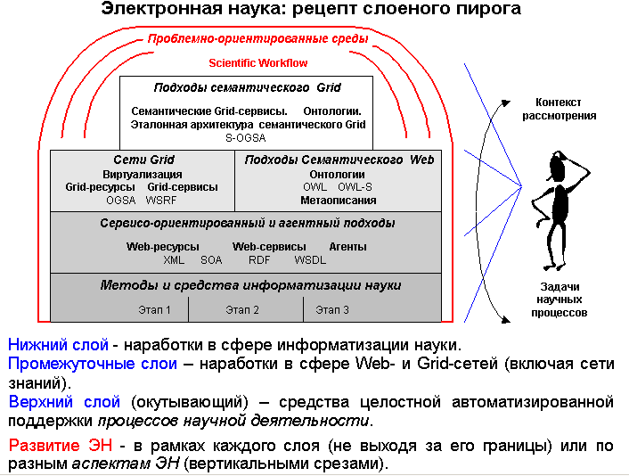

Slide 30
Благодарю за внимание

